Slide 1
«Всё бывает в первый раз …»
Выпускной в старшей группе «Звездочки»
Подготовил воспитатель
Гончарова И.В.

Slide 2
В жизни каждого человека
бывает что-то в первый раз:
первые шаги, первое слово,
первый раз в первый класс.
Вот и сегодня у Ваших детей –
первый выпускной бал…

Slide 3
На праздник радостный, чуть грустный Мы собрались в последний раз. Чтобы проститься с детским садом И проводить Вас в первый класс! А как нелегко расставаться нам с вами И вас из-под крылышка в свет выпускать! Вы стали родными, вы стали друзьями, И лучше вас, кажется, не отыскать.

Slide 4
«Наши выпускники»

Slide 5
Разве можно не любить детей, Бескорыстно, бережно и нежно! Дети – наше счастье на земле, Наша совесть, радость и надежда! Уходят дети!
Знаем, что так надо, И все же в горле у нас комок. Детсад и куклы в прошлом оставляют, Звенит неумолкающий звонок!

Slide 6
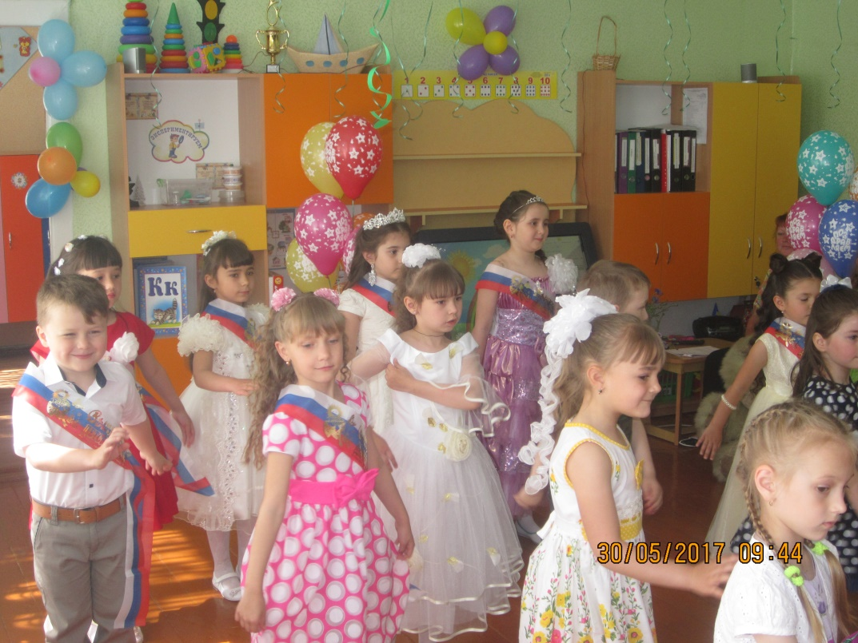
Песня «Детский сад»

Slide 7
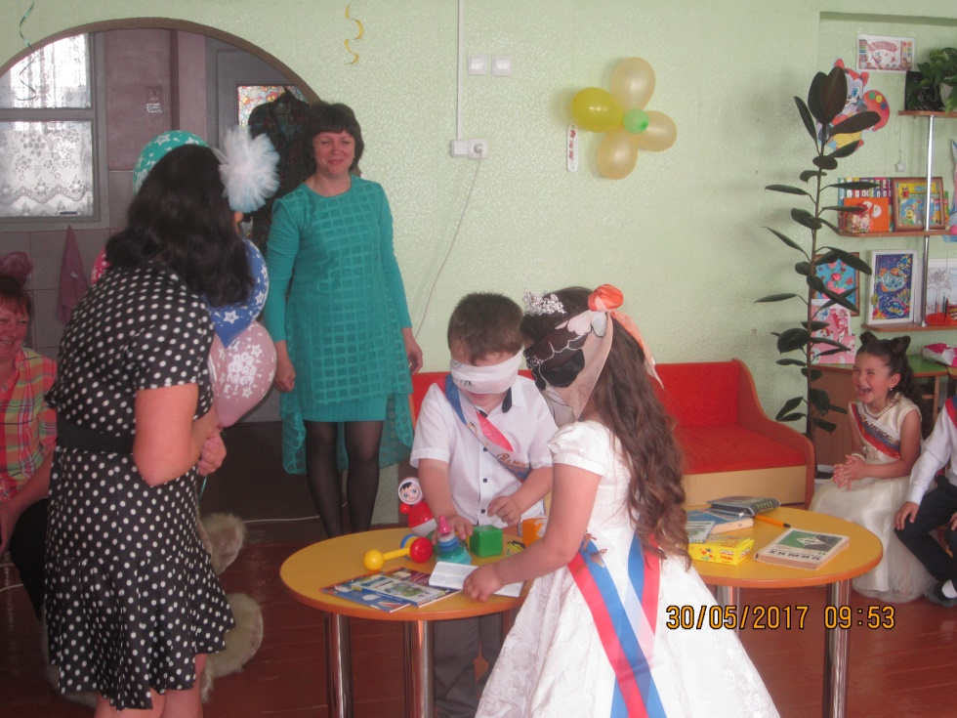
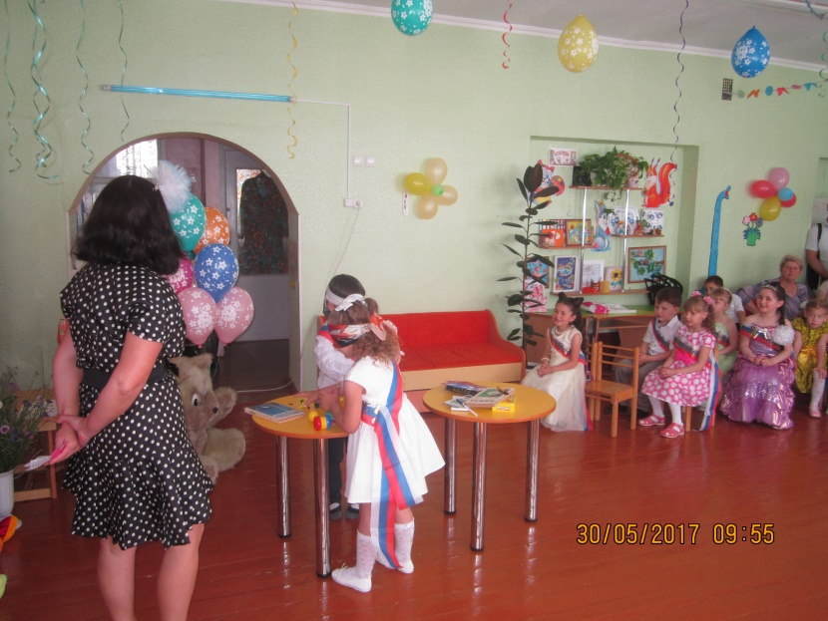
«У нас в гостях Бяка-Забияка …»

Slide 8
Скоро в школу вы пойдете, просим не лениться
Мы желаем вам, ребята, хорошо учиться.
Желаем вам учиться, пятёрки получать! И детский садик «Березка» почаще вспоминать.
Вы о нас не забывайте в детский сад
к нам прибегайте Будем вместе мы играть,
книжки школьные читать.

Slide 9
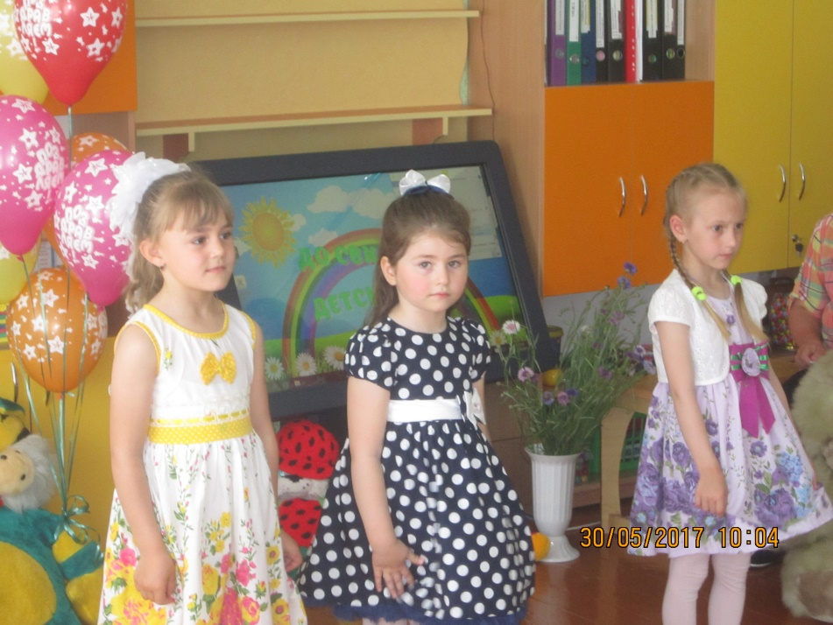
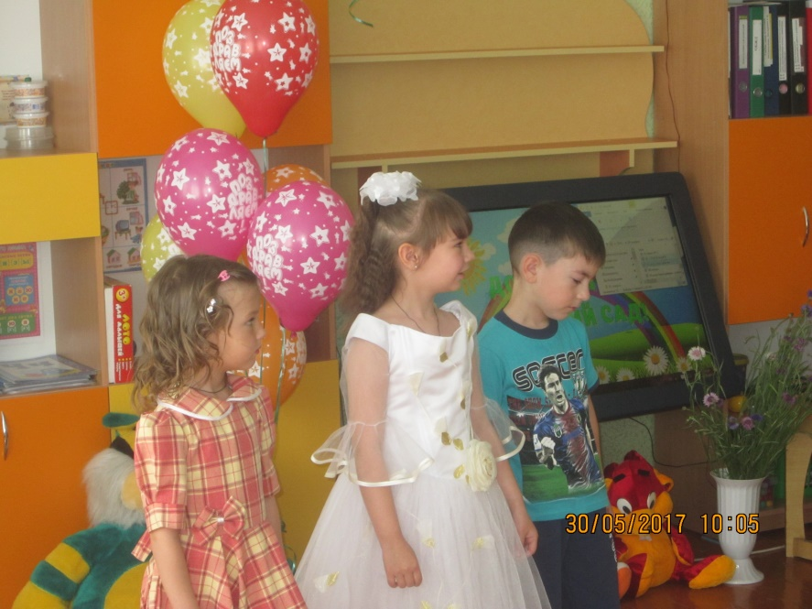

Slide 10
Детский сад наш, до свиданья! Мы уходим в первый класс! Хоть и грустно расставанье, Не волнуйся ты за нас! Мы уже не детвора В школу нам идти пора. И в прощальный этот час Наша песенка для Вас!

Slide 11
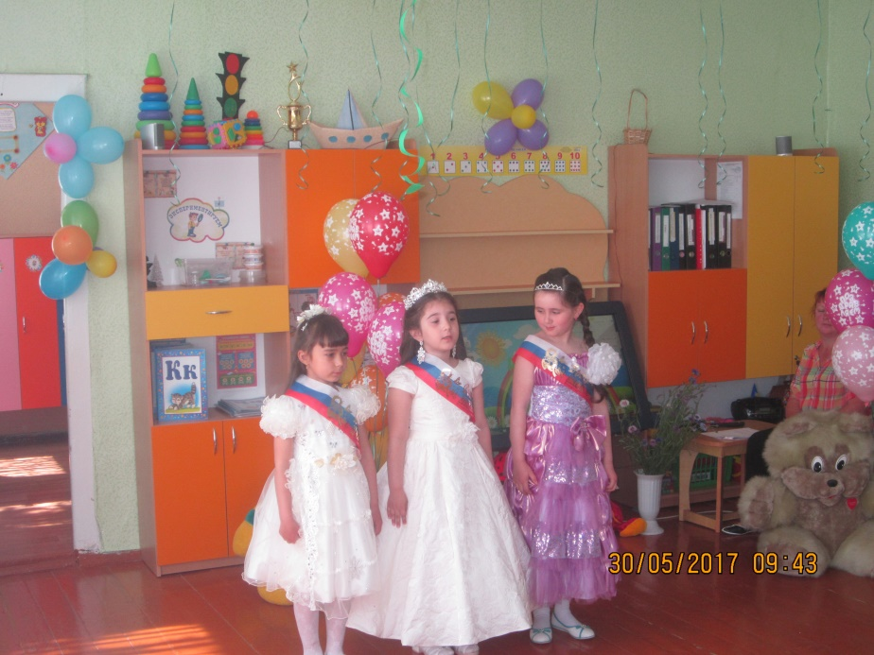
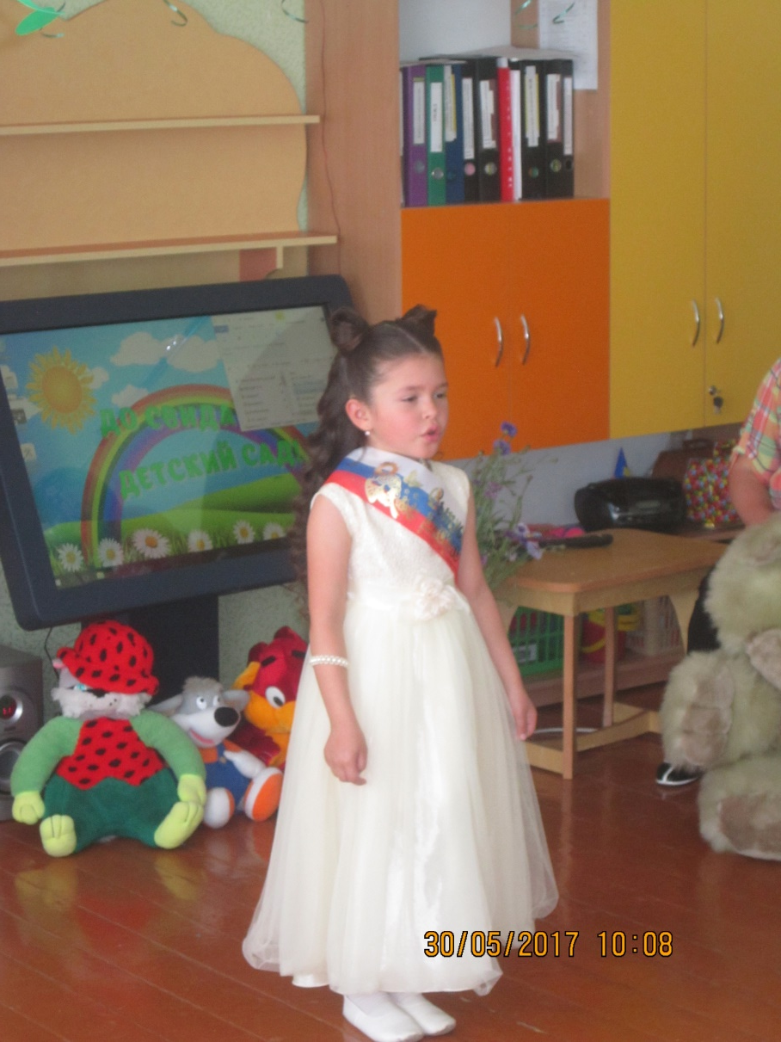
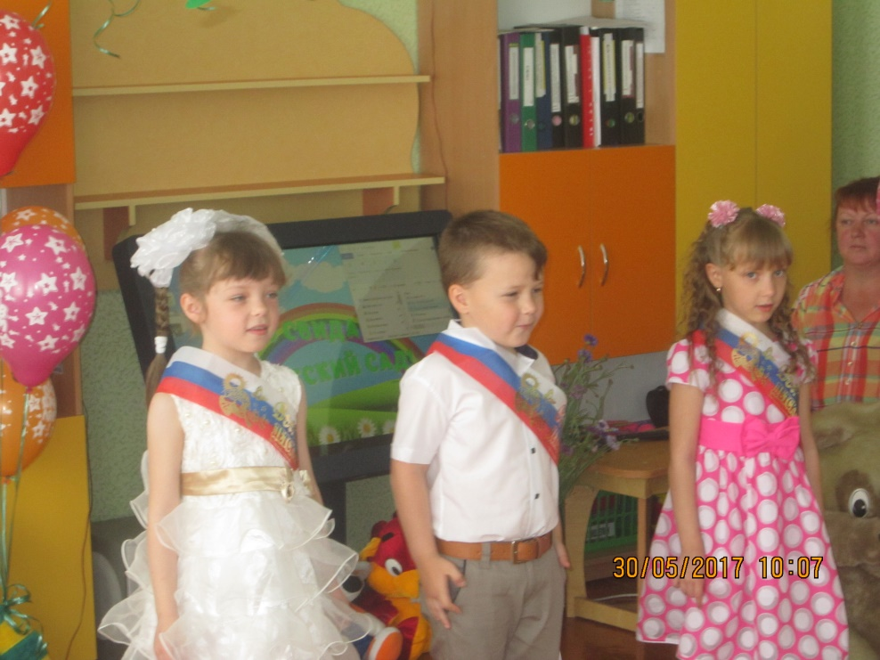

Slide 12
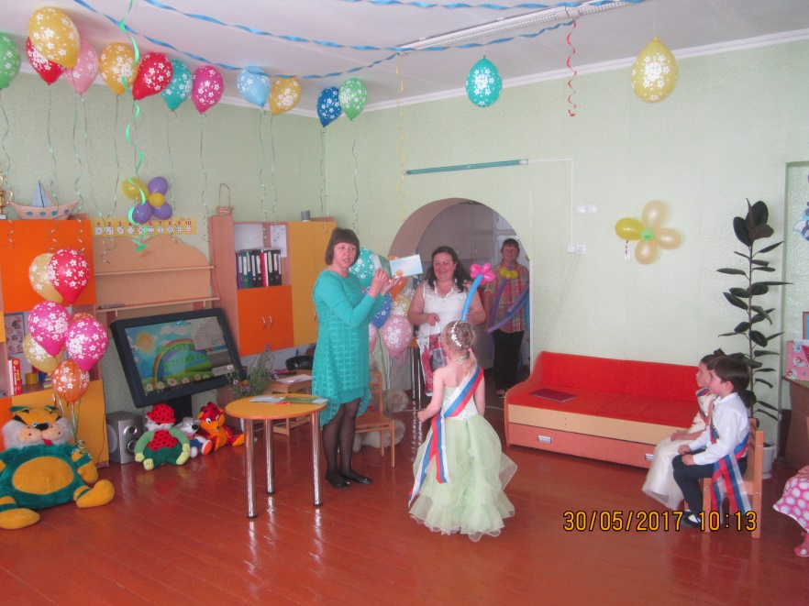
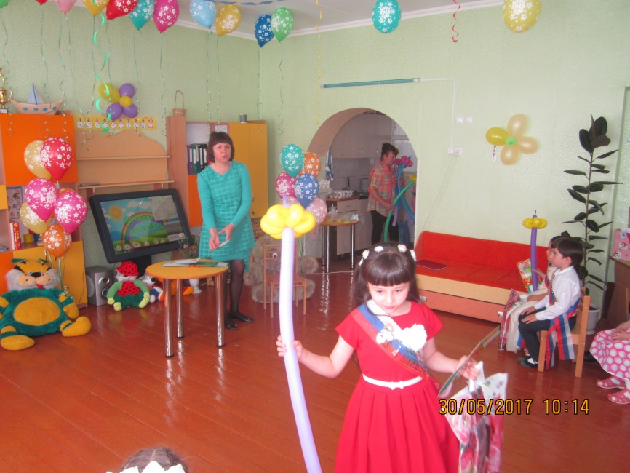
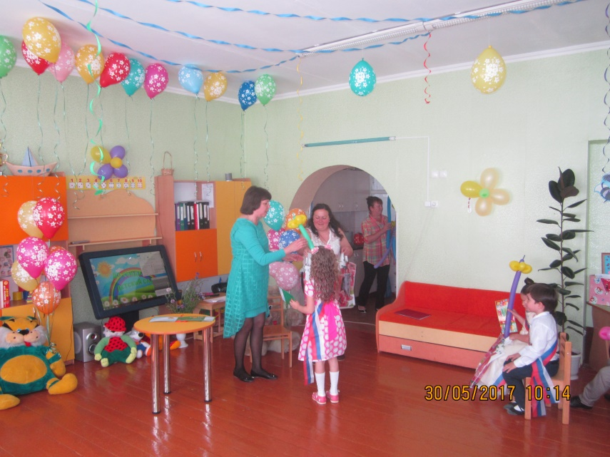
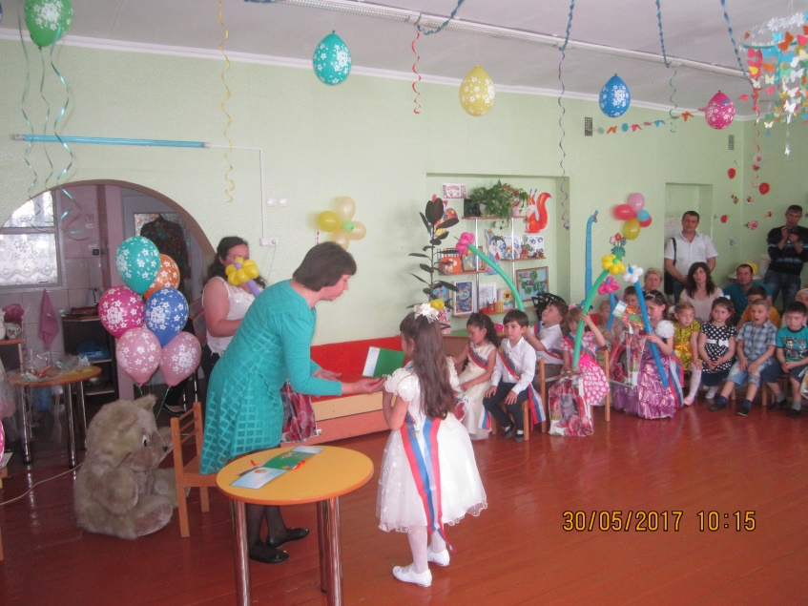
«Вручение дипломов»

Slide 13
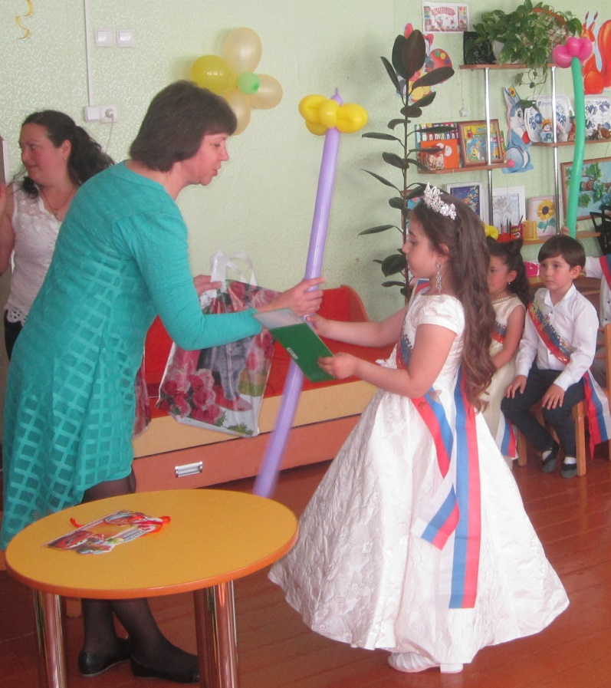
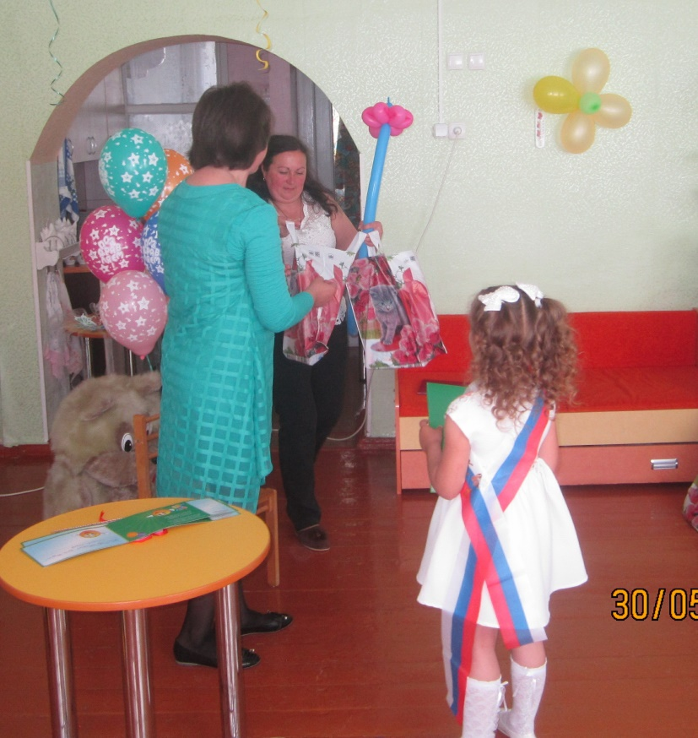
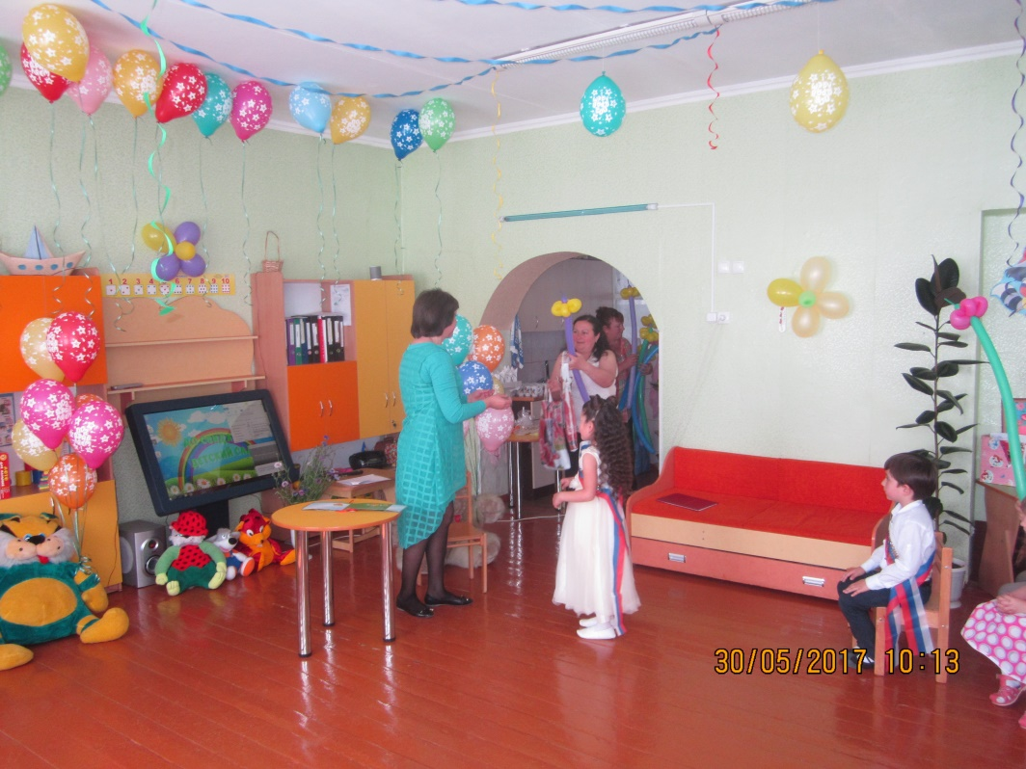

Slide 14
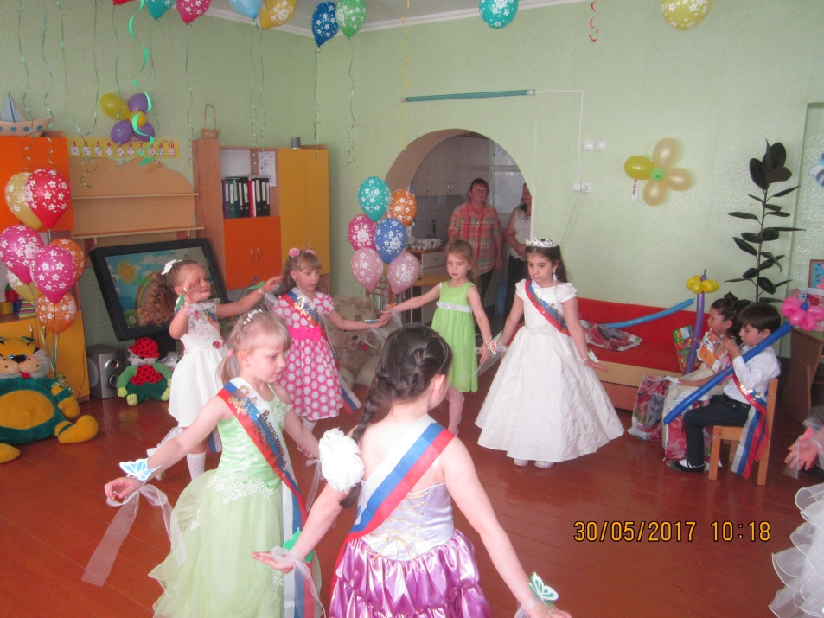
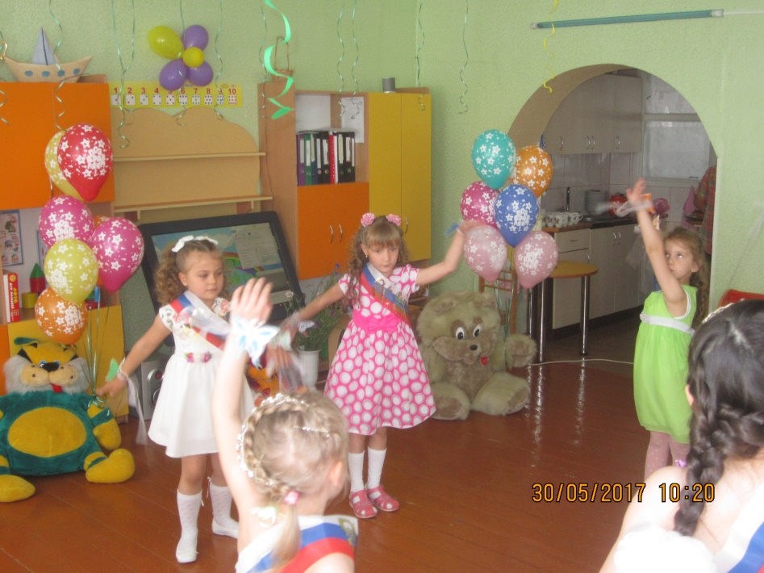
«Пусть кружится вальс»

Slide 16
Спасибо
за
внимание!

